Slide 1
Real Time Word Recognition
BIL496 Bitirme Projesi
Gözde DOĞAN
131044019
Proje Danışmanı: DR. Uraz Cengiz TÜRKER
Ekim, 2019
Notes:
1

Slide 2
İçerik
Projenin Tanımı
Proje Tasarım Planı
Başarı Kriterleri
Çalışma Takvimi
Kaynaklar
2
Notes:
2

Slide 3
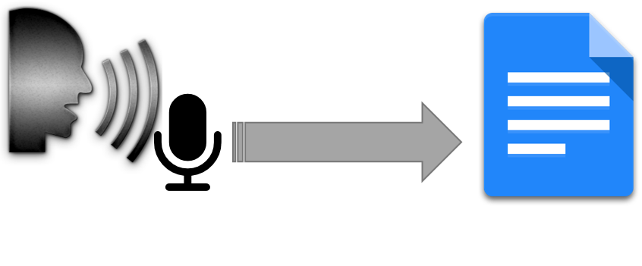
Proje Şeması ve Tanımı
Proje Tanımı: Konuşma sırasında geçen kelimelerin istenilen listede yer alıp almadığı incelenecek.
3

Slide 4
Speech recognition konuşulan dilin ilgili metin biçimine bilgisayar destekli dönüştürülmesidir.
Konuşulan kelimeleri veya cümleleri tanımlamak için kullanılır.

Slide 5
Speech recognition sistemleri;
Okuma-yazma zorluğu çeken
Öğrenme güçlüğü çeken
Görüşün azaldığı kişiler
için bir arayüz görevi görür.

Slide 6
Speech recognition;
In-car systems (Araba içi sitemler)
Sağlık hizmeti
Askeri alanlarda
Eğitim
Telefon
Günlük yaşam
Engelli insanlar için
kullanılmaktadır.
6

Slide 7
Speech recognition uygulanırken;
Arka plan gürültüsü
Farklı konuşmacıların telaffuzundaki değişkenlik
Konuşma sinyalinin sürekli değişen niteliği
gibi bazı zorluklar ile karşılaşılır.

Slide 8
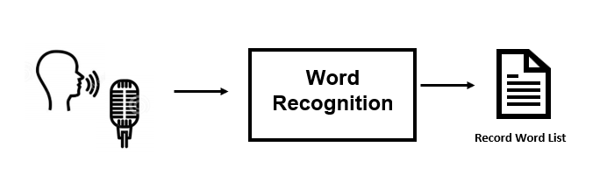
Proje Tasarım Planı

Slide 9
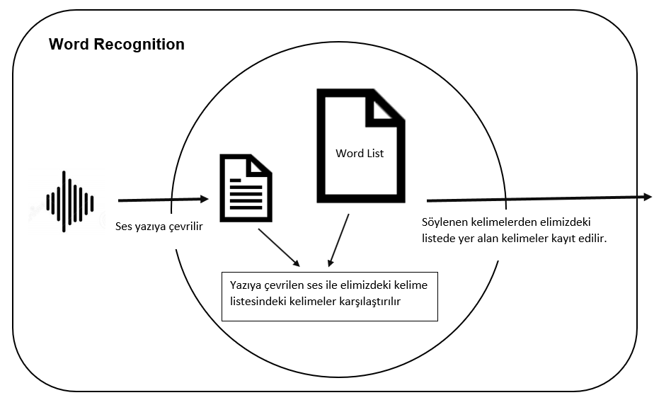

Slide 10
Speech recognition için;
Hidden Markov Model (HMM)
Dynamic Time Warping (DTW)
Neural Networks
End-to-end automatic speech recognition
modelleri mevcut.

Slide 11
Başarı Kriterleri
%90 kelime yakalama başarısı
En az 2 farklı Algoritmanın uygulanması
En az 2, en çok 4 kişilik ortamda uygulamanın çalışabiliyor olması
11

Slide 12
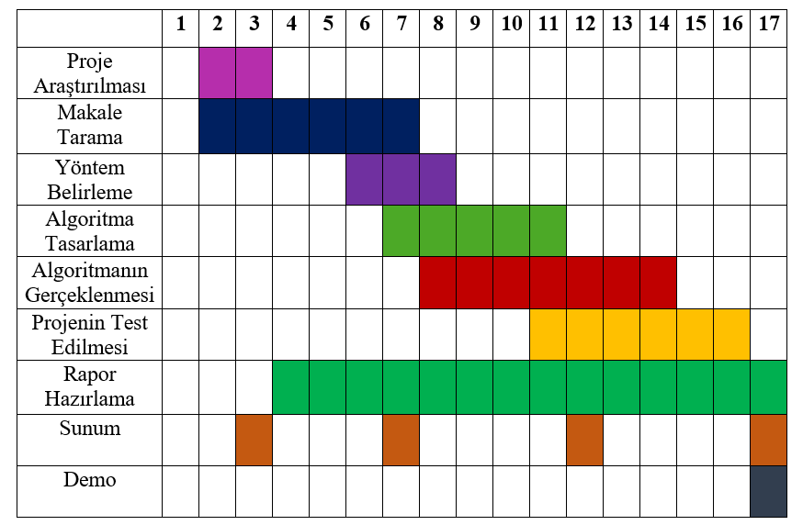
Çalışma Takvimi
12

Slide 13
Kaynaklar
"Are you There Margaret? It's me, Margaret": Speech Recognition as a Mirror. Christine Flounders, New York University, CHI EA '01 CHI '01 Extended Abstracts on Human Factors in Computing Systems Pages 459-460, March 31 - April 05, 2001
Continuous Malayalam speech recognition using Hidden Markov Models, Anuj Mohamed, K. N. Ramachandran Nair, India — September 16 - 17, 2010
Isolated Spoken Marathi Words Recognition using HMM, Sai Sawant, Mangesh Deshpande, Electronics & Telecommunication Engineering, Vishwakarma Institute of Technology, Pune, India, 2018
Otomatik Ses Tanıma: Türkçe için Genel Dağarcıklı Akustik Model Oluşturulması ve Test Edilmesi Can Özbey, Salih Bayar, İdea Teknoloji Çözümleri Ar-Ge Merkezi, Boğaziçi Üniversitesi, İstanbul
13

